Slide 1
Drivers Fight
Projet annuel – Planification de Projet SI
Arthur JACQUIN
Baptiste FAUVERT
Benoît REMY

Slide 2
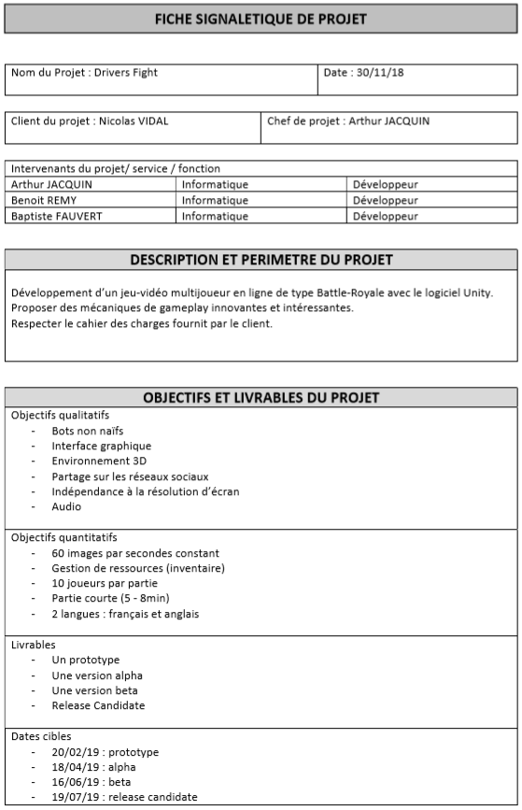
Fiche Projet

Slide 3
PBS
Drivers Fight
Menus
Gameplay
Audio
Graphismes
Options
Customisation de la voiture
Quitter
Jouer
En jeu
Multijoueur
Joueur
Musique ambiance
Effets sonores
Voix
Fin de partie
Accueil
Réseaux sociaux
Reprise
Options
Retour accueil
Pause
Stats
Retour accueil
Bot
Collectables
Bâtiments
Inventaire
Interactions
Equipement
Consommables
Ferraille
Usine
Garage
Temps
Voitures
Décors
Déplacements
Zone de jeu
Déplacements
Inventaire
Interactions
Stats
Minimap

Slide 4
WBS
Drivers Fight
Menus
Graphismes
Gameplay
Audio
Modélisation
Texturing
Animation
Multijoueur
Code d’interaction des boutons
Graphisme des boutons
Pause globale
Configuration des options
Intégration du plugin réseaux sociaux
Joueur
Bot
Bâtiments
Voitures
Décors
Modélisation
Texturing
Animation
Scripts de gestion des objets/inventaire
Scripts Interactions
Scripts stats
Photon
Scripts IA
Scripts d’interaction
Chercher des sons
Faire les voix
Intégration
Scripts de déplacement
Zone de jeu
Script de gestion de la zone
Collectables
Script équipement
Script consommables
Script ferraille
Minimap
Script minimap

Slide 5
RBS
Drivers Fight
Arthur
Baptiste
Benoit
Mr Vidal
Mme Archer
Mr Petitjean

Slide 6
Matrice RACI
 | Arthur | Baptiste | Benoit | Client
Définition des besoins | R | R | R | A
Pilotage du projet | A/R | I/C | I/C | I
Game Design | A/R | R | R | A
Réalisation scripts | C/R | R | R
Réalisation graphiques | A/R | R | R
Audios | A | R
Intégration | A/R | R | R
Tests | A/R | R | R
Livraison | R | R | R | A

Slide 7
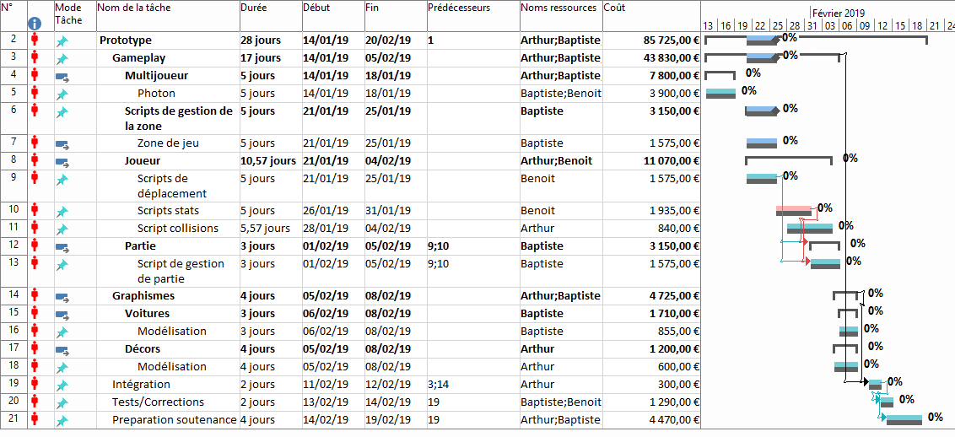
Prototype

Slide 8
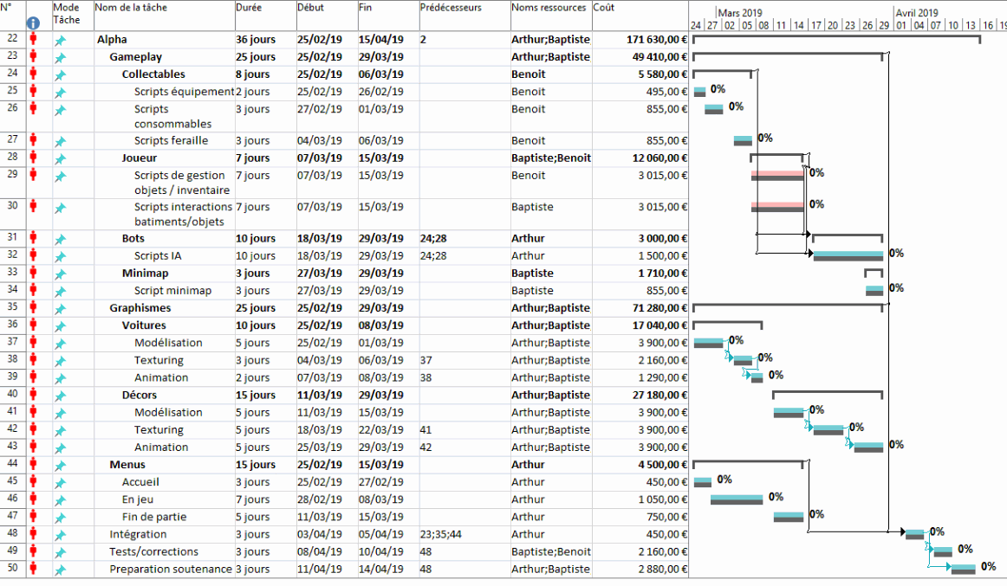
Alpha

Slide 9
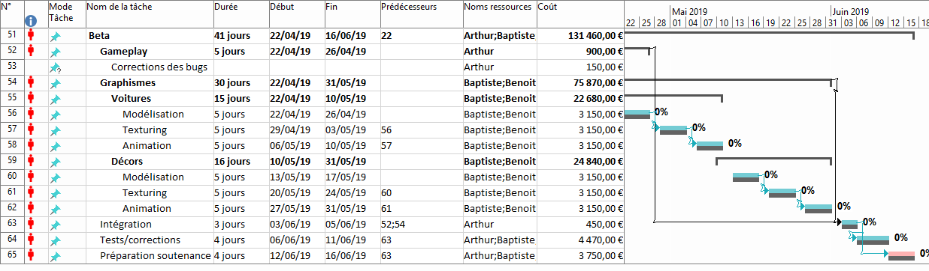
Beta

Slide 10
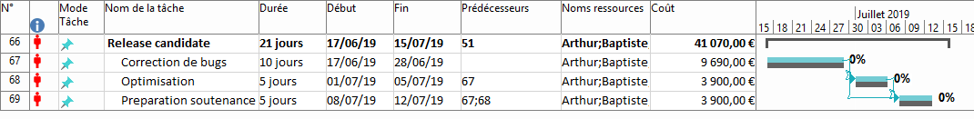
Release candidate

Slide 11
Plan de prévision des risques
Description | Gravité 1-4 | Fréquence 1-4 | Criticité | Resp | Prévention
Conflits au sein de l’équipe | 2,5 | 3 | 7,5 | Baptiste | Respect des consignes / des tâches demandées
La(es) mise(s) à jour ne donne(nt) pas l’effet escompté | 3,5 | 2 | 7 | Arthur | Réunion sur les changements à réaliser
Mauvaise estimation des délais | 4 | 1,5 | 6 | Benoît | Réhabilitation ou soutien supplémentaire des tâches
Un des membres ou l’équipe est incompétent(e) | 3 | 1 | 3 | Arthur | Réactualiser les connaissances nécessaires
Un des membres ou l’équipe se démotive du projet | 2,5 | 1 | 2,5 | Baptiste | Favoriser l’émulation collective sur le projet
Logiciel(s) obsolète(s) | 2 | 1 | 2 | Benoît | Mise à jour de(s) logiciel(s)

